Slide 1



Incidência e fatores de risco para hipoglicemia durante
a transição feto-neonatal in prematurosl
Incidence and Risk Factors for Hypoglycemia During Fetal-to-Neonatal Transition in Premature Infants.
Mitchell NA, Grimbly C, Rosolowsky ET, O'Reilly M, Yaskina M, Cheung PY, Schmölzer GM.
Front Pediatr. 2020 Feb 11;8:34. doi: 10.3389/fped.2020.00034. eCollection 2020.
PMID: 32117839. Free PMC Article.Similar articles. ARTIGO LIVRE!
Tatiane Martins Barcelos – R4 Neonatologia – HMIB/SES/DF
Coordenação: Marta David Rocha de Moura
www.paulomargotto.com.br
Brasília, 30 de abril de 2020

Slide 2
Introdução
Hipoglicemia Neonatal é evento comum (5 a 10% em bebês saudáveis) nos primeiros dias da transição para vida extra-uterina, porém com incidência mais elevada em prematuros. (1,2,3)
Avaliação de hipoglicemia neonatal é desafiadora pois as apresentações clínicas não variam uniformemente com as concentrações séricas de glicose.
Sociedade de Pediatria do Canadá utiliza a definição de hipoglicemia valores abaixo de 2,6mmolL (~47mg/dL). (1,4-6)

Slide 3
A reserva energética (acúmulo de glicogênio) fetal aumenta gradualmente a partir da 27ªsemana gestacional e só a partir de 36ªsemana há acúmulo rápido (7). Ao nascer ocorre consumo (1 a 2ªh de vida) (2) a fim de promover a homeostase corporal da glicose.
Assim, a prematuridade é fator de risco para hipoglicemia, devido a menores estoques fisiológicos de glicogênio e ao rápido consumo ao nascer (7), além do estresse perinatal gerado pelo nascer prematuro.

Slide 4
Contudo, ainda há falta de estudos sobre incidência e potenciais fatores de risco associados à hipoglicemia precoce em recém-nascidos prematuros (RNPT).
Sabidamente, em RNPT tardios e RN termos, são fatores de risco para hipoglicemia neonatal: Pequeno (PIG) ou Grande (GIG) para Idade Gestacional, filhos de mãe diabética, e estresse perinatal incluindo hipertensão materna. (4, 8, 9)
Assim, o objetivo do estudo foi determinar incidência, fatores de risco e de proteção associados à hipoglicemia neonatal em RNPT < 33semanas de idade gestacional.

Slide 5
Metodologia
Este estudo faz parte de um Ensaio Clínico Randomizado prévio em prematuros (10,11), realizado no “The Royal Alexandra Hospital” - hospital perinatal terciário que contempla cerca de 350 admissões de RNPT < 1500g por ano.
Teve aprovação ética local, da mesma forma que foi obtido consentimento livre e esclarecido dos pais.
Após análise inicial, observou-se que era comum a hipoglicemia neonatal na população estudada, sendo então realizada de incidência e fatores de risco.

Slide 6
Inclusão = RNPT < 33semanas de idade gestacional (IG) entre Abril de 2013 e Agosto de 2014
Exclusão = anomalias congênitas maiores ou condições com prejuízo na ventilação/respiração (Ex: Hérnia Diafragmática) já conhecidas em outros estudos. (10,11)
Partos foram assistidos pela equipe de Ressucitação-Estabilização-Triagem (RST-team) composta por enfermeira neonatal, fisioterapeuta, técnica de enfermagem e neonatologista, acompanhados pela equipe da pesquisa (sem envolvimento no manejo clínico do paciente).
Houve clampeamento tardio do cordão (após 60seg), realizado pela equipe obstétrica quando condição clínica favorável.

Slide 7
Epidemiologia Neonatal
Hipoglicemia = glicemia < 2,6mmol/L (~47mg/dL) colhida por gasometria arterial ou venosa em sala de parto.
Percentis de Peso de Nascimento (PN) foram calculados pela Curva de Crescimento de Fenton para RNPT (http://peditools.org/fenton2013/).
PIG = Peso ao Nascer < 10% para IG / GIG = PN >90% para IG.
Foram registrados desfechos como: Enterocolite Necrosante (NEC) e Hemorragia Intraventricular (HIV).
Todos RN foram alimentados e hipoglicemia tratada baseados em protocolos intensivos locais

Slide 8
Epidemiologia Materna
Hipertensão = Pressão Arterial Sistólica (PAS) > 140mmHg
Administração de Corticoide antenatal
  Curso completo (2 doses) x Pelo menos 1 dose
Administração de Sulfato Mg antenatal (MgSO4) = dose de ataque e manutenção
Diabetes = Pré Gestacional x Gestacional conforme definição do Diabetes Canada Clinical Practice Guidelines (12)
Trabalho de Parto = espontâneo ou induzido
Idade materna

Slide 9
Coleta dos Dados
Coletadas amostras de sangue em seringa heparinizada de cateter umbilical arterial ou venoso nos primeiros 90min após nascimento e processadas imediatamente para medição de concentrações de glicose sanguíneas.
Utilizou-se gasômetro (ABL800 Flex; Radiometer Medical, Copenhagen, Denmark) com método de oxidação de glicose (leitura com variação de 0.0–60mmol/L, e coeficiente de variação de 2,1%)
Foram coletados de prontuários dados clínicos e demográficos (como idade materna, medicações em uso, histórico de diabetes e hipertensão) e armazenados em banco de dados no “Center for the Studies of Asphyxia and Resuscitation”.

Slide 10
Análise Estatística
Foram realizadas média e desvio padrão para variáveis contínuas uniformes e mediana com intervalo interquartil para variáveis assimétricas.
Dados categóricos apresentados como frequência absoluta e relativa (n e %).
Regressão logística bivariada para determinar correlação entre variáveis e desfecho (hipoglicemia neonatal).
Foram variáveis independentes: sexo, IG, PN, uso de corticóide, tipo de parto, presença de trabalho de parto, uso de MgSO4, pressão arterial sistêmica e diabetes maternos.

Slide 11
As variáveis com significância estatística de 0,15 ou menos e as variáveis clinicamente estatísticas foram incluídas na regressão logística multivariada.
Ainda, excluíram-se dados retroativamente para obtenção de amostra harmonioso.
Definiu-se Odds Ratio (OR), Intervalo de Confiança (IC) de 95% e p < 0,05 como significativo.
Todas as análises realizadas pelo SAS 9.4 (SAS Institute Inc., Cary, NC).

Slide 12
Resultados
255 nascimentos IG < 33semanas
76 excluídos devido ausência de aferição de glicemia e 4 excluídos devido ausência de dados maternos.
N total = 175 bebês
Houve incidência de hipoglicemia de 33,7% (n= 59)
As amostras de sangue foram analisadas com média de 40 minutos de vida após nascimento (IQR 30–55), sem diferenças entre RN hipoglicêmicos ou euglicêmicos

Slide 13
O fator de risco associado à hipoglicemia foi a hipertensão (hipertensão vs. normal: OR 3,07 (IC95% 1,51–6,30) p = 0,002), indicando uma proporção significativamente maior de crianças com hipoglicemia tiveram mães hipertensas.
Fatores protetores da hipoglicemia, significando um aumento significativamente maior na proporção de bebês com glicemia normal do que hipoglicemia,
-trabalho de parto no momento do parto (não x sim: OR 4.51 (IC95% 2,29–9,18) p <0,0001) e
-administração de MgSO4 antes do parto (não vs. sim: OR 2,53 (IC 95% 1,23–5,50) p = 0,01), porém não significativo na análise multivariável.
Grande para a idade gestacional (sim vs. não: OR 1,09 (IC95% 0,36–3,00) p = 0,87),parto vaginal ao
nascer (não vs. sim: OR 2,17 (IC95% 0,96-5,43) p = 0,08), esteróide pré-natal (não vs. sim: OR 0,67 (IC 95% 0,31-1,41) p = 0,30) e diabetes materno (não vs. sim: OR 0,66 (IC 95% 0,31-1,47) p = 0,30) não mostraram diferença significativa entre crianças euglicêmicas e crianças hipoglicêmicas.
A importância dos bebês PIG foi incapaz de ser completada devido ao pequeno número de bebês nesse grupo.
Os resultados dos modelos univariado e multivariável são apresentados na Tabela 2

Slide 14
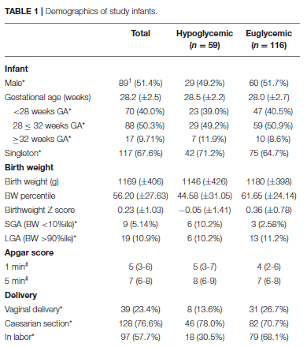
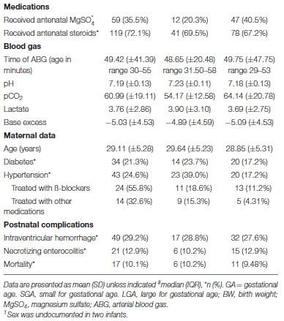

Slide 15
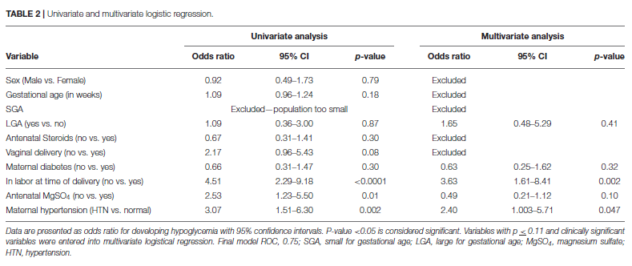

Slide 16
Discussão
Há dados limitados na literatura quanto à incidência e fatores de risco específicos associados à hipoglicemia em prematuros
Este estudo é pioneiro na investigação de incidência e fatores de risco para hipoglicemia em prematuros IG < 33sem dentro dos primeiros 90min de vida.
No entanto, devido ao delineamento da pesquisa, não foi possível determinar causalidade entre fatores de risco e hipoglicemia.

Slide 17
A incidência de hipoglicemia (~34%) é semelhante à literatura:
  James-Todd et al - 41% em IG <32sem no 1º dia de vida, mas método de baixa sensibilidade para hipoglicemia e excluiu filhos de mãe diabéticas (13,14)
  Harris et al – 51% em IG > 35sem nas primeiras 48h de vida (1).
Recente estudo (15), demonstrou que o nadir da concentração sérica de glicose em RPNT e RNPT extremos foi 70,5 e 60,9min respectivamente. Nesse, no entanto, as amostras foram colhidas com 49,4min, podendo subestimar a incidência de hipoglicemia.

Slide 18
Hipertensão materna foi identificado com o fator de risco para hipoglicemia neonatal com OR de 3,07 (na análise univariada) e 2,40 na análise multivariável
  Ambiente de estresse perinatal, insuficiência placentária, fator de risco para PIG e prematuridade (9,16,17)
  Exposição materna ao betabloqueador é fator de risco (18). Foram amplamente usados em cerca de 55% da população, contribuindo para aumento do risco de hipoglicemia neonatal.
Administração materna de MgSO4 foi fator protetor para hipoglicemia neonatal apenas na análise univariada. Tem relação multifatorial:
  Neuroproteção = reduz paralisia cerebral e HIV em RNPT (19-22)
  Regulação insulina e metabolismo lipoproteico (23-25).

Slide 19
Trabalho de parto foi fator protetor para hipoglicemia neonatal em prematuros:
  Campbell et al evidenciaram aumento na liberação de Cortisol circulante materno promovendo o inicio da gliconeogênese nos RN já durante o trabalho de parto (26).
A administração de corticoide antenatal não teve diferença estatística, corroborando alguns estudos prévios (27).
  Contudo, outros estudos tiveram aumento de risco para hipoglicemia neonatal em RNPT tardios (IG 34 – 36sem) (29), através da supressão de cortisol e adrenocorticotrofinas por até 24h (30,31).

Slide 20
RNPT GIG não tiveram risco aumentado para hipoglicemia
  Tendência ao hiperinsulinismo, com crescimento excessivo e resposta inadequada à hipoglicemia (36,37)
  Filhos de mãe diábética tendem a ser GIG e possuem associação com hipoglicemia neonatal em estudos com RN termos (32,33)
RNPT PIG não foi possível análise devido amostra pequena no estudo
  Tem risco elevado para hipoglicemia (8,32-36) pela baixa reserva de glicogênio e gordura, liberação inadequada de insulina e contra-regulação prejudicada dos hormônios (8,34,35)
Estudos com amostra maior de pacientes GIG e PIG poderiam comprovar associação com hipoglicemia neonatal

Slide 21
Diabetes materno não foi fator para hipoglicemia nesse estudo
  53% da amostra tinha IG < 28sem
  Triagem inicial para diabetes materno ocorre entre IG 24 e 28sem, onde pode ainda ter tido intolerância à glicose não diagnosticada (33)
  A resistência insulínica e disfunção de células beta pancreáticas aumentam no 3º trimestre de gestação em resposta às necessidades aumentadas de insulina devido a maiores níveis hormonais circulantes (38,39)
  Nossa população ainda pode não ter sido exposta a uma alta insulina e a um ambiente de resistência a insulina hormonalmente induzida, explicando por que isso não foi um fator de risco significativo

Slide 22
Limitações do estudo:
  Análise retrospectiva de dados coletados prospectivamente
  Pequeno tamanho de amostra
  Início precoce de perfusão venosa com glicose após estabilização ventilatória
Estudos futuros deveriam avaliar níveis de insulina e glicose maternos, além de níveis de insulina e cetonas nos RN durante o período de transição fetal-neonatal a fim de identificar mecanismos regulatórios, e fazer follow-up para potenciais complicaçõe se desfechos no neurodesenvolvimento.
Ainda, é necessário investigar mecanismo de ação do MgSO4 na hipoglicemia neonatal a fim de desenvolver tratamentos preventivos

Slide 23
Conclusão
A incidência de hipoglicemia em RNPT IG <33 semanas foi de 33,7%.
O fator de risco associado ao desenvolvimento de hipoglicemia foi a hipertensão materna, enquanto a administração pré-natal de sulfato de magnésio e estar em trabalho de parto no momento do nascimento foram fatores de proteção.
Devido à alta incidência de hipoglicemia na população prematura, recomendamos fornecer infusão de glicose o mais rápido possível após o nascimento, além de estabelecer triagem e tratamento contínuos de acordo com protocolos .

Slide 24
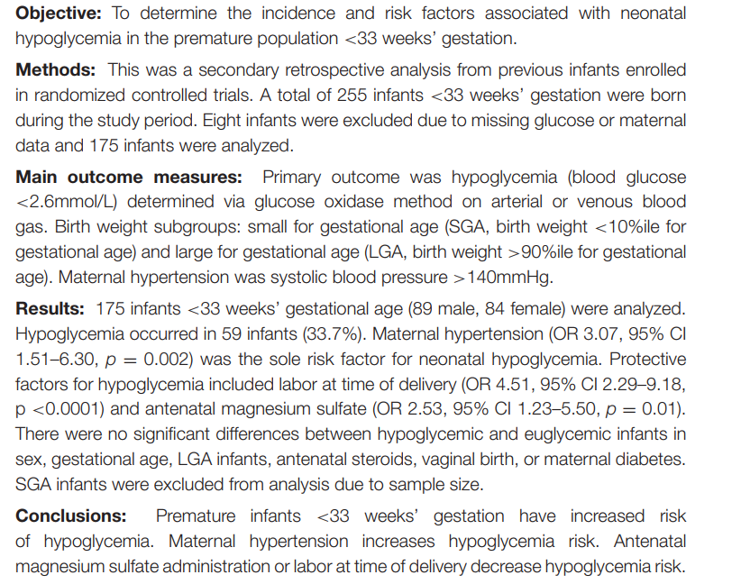

Slide 25
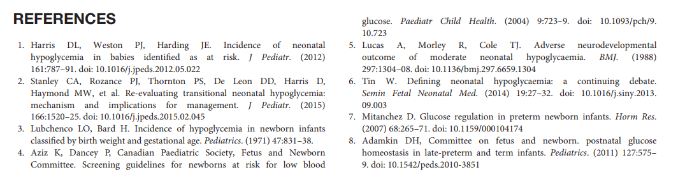

Slide 26
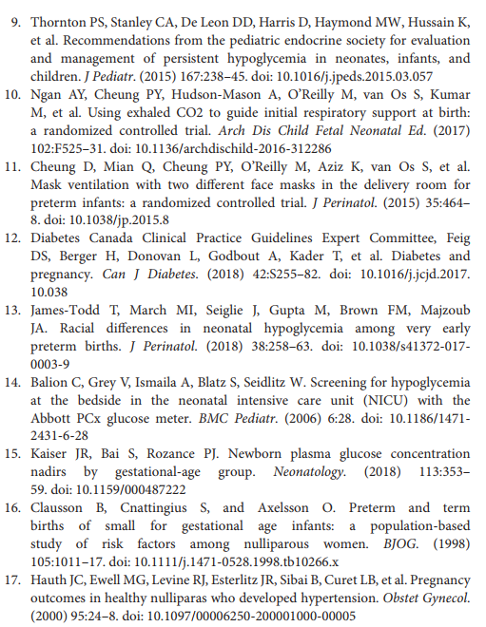
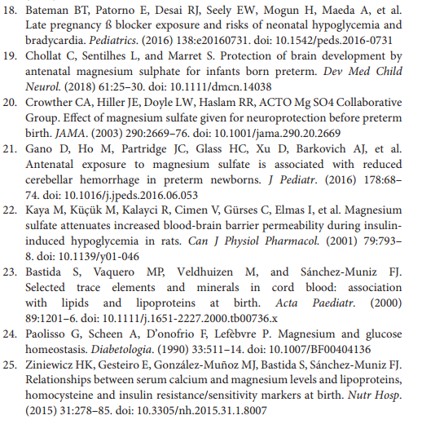

Slide 27
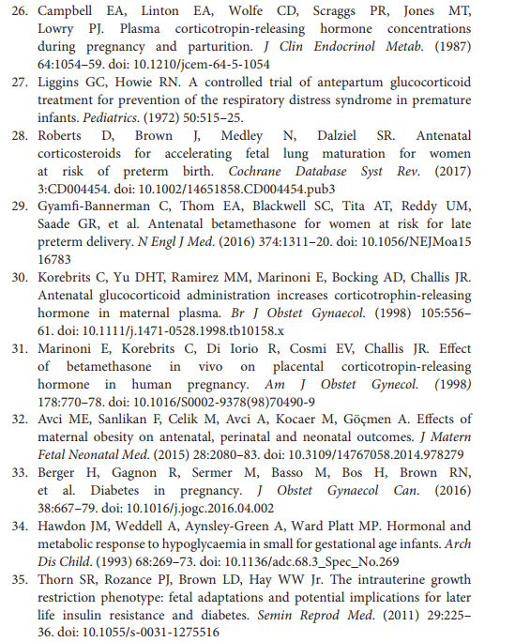
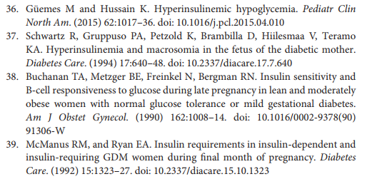

Slide 28

Nota do Editor da página neonatal, www.paulomargotto.com.br, Dr. Paulo R. Margotto. Consultem Aqui e Agora! pmargotto@gmail.com
Drs. Marta David Rocha de Moura, Paulo R. Margotto e Tatiane Martins Barcelos

Slide 29

HIPOGLICEMIA NEONATAL Congresso de Pediatria da UNIMED de Ribeirão Preto (17ª Jornada de Pediatria da UNIMED de Ribeirão Preto
Paulo R. Margotto
Enfatizamos a) o entendimento fisiológico da fase de transição de níveis baixos de glicose (hipoglicemia neonatal de transição) nos RN de peso adequados para a idade gestacional, podendo ocorrer níveis tão baixos como 27,5mg% ao nascer (esta queda parece ser essencial para facilitar a transição fisiológica para a vida neonatal!), lembrando que para o RN PIG e prematuro esta adaptação hormonal e metabólica é imatura e subdesenvolvida b) a importância da realização das glicemias capilares na mãozinha (o limiar da dor no calcâneo é menor, se comparado com as extremidades superiores; as fibras inibitórias descendentes da dor (ativam neuromoduladores que bloqueiam a condução do estimulo doloroso) atingem a porção lombar mais tardiamente, principalmente nos pré-termos c) o nível neuroglicopênico que leva a sintomas está na dependência da gravidade, duração e frequência da hipoglicemia (há um predomínio do envolvimento occipital, sugerindo que a lesão cerebral hipoglicêmica não é o resultado de isquemia cerebral causada pelas convulsões secundárias, diferente das lesões cerebrais da encefalopatia hipóxico-isquêmica que envolve as regiões frontal e parieto-occipital, como amplamente discutido nas nossas Reuniões das 8 horas da nossa Unidade).

Slide 30

Distúrbios Metabólicos-2020
Paulo R. Margotto, Evely Mirela Capítulo do Livro Assistência ao Recém-Nascido de Risco, Hospital de Ensino Materno Infantil de Brasília, 4a Edição, 2020(em preparação).
HIPOGLICEMIA
Glicose sanguínea < 50mg% ou glicose plasmática <60mg% (a glicemia plasmática é aproximadamente 10%-15% maior que a sangüínea).
PACIENTES DE RISCO PARA APRESENTAR HIPOGLICEMIA: são aqueles que apresentam quaisquer estados patológicos que afetam a produção ou utilização de glicose:
-Restrição do crescimento intrauterino
-O menor dos gêmeos discordantes
-Filhos de mães com Pré-eclâmpsia
-Prematuros
-Asfixia perinatal
-Hipotermia
-RN de Diabética
-Erros Inatos do Metabolismo: deficiência da glicose 6- fostato, frutose 1-6- difosfatase, galactosemia
-Síndrome de Beckwith-Wiedemann: (hiperplasia das células beta-pancreáticas)
-Doença Hemolítica pelo sistema Rh (Hipoglicemia hiperinsulinêmica)
-RN cuja mãe fez terapêutica tocolítica com beta-simpaticomimético para inibir o trabalho de parto prematuro (2/3 dos casos).

Slide 31
TRATAMENTO
HIPOGLICEMIA SINTOMÁTICA AGUDA:
Push somente na presença de clínica, principalmente apnéia, convulsão e considerar se glicemia <25 mg% (nível neuroglicopênico?):
200 mg/kg de glicose em 1 minuto, que é igual a 2 ml de Glicose a 10% diluído em água destilada; manutenção: com Glicose a 10%, na velocidade de 5 a 8 mg/Kg/min: 0,05 a 0,08 X peso (kg) X 1440 = quantidade de ml de glicose a 10% que deverá correr em 24 horas. Controle com 1 hora

Slide 32
TRATAMENTO
HIPOGLICEMIA ASSINTOMÁTICA
-Gel de dextrose a 40% (200mg/kg) massageado na mucosa bucal; repetir se 30 minutos após continuar com baixos níveis de glicose ou persistir hipoglicemia recorrente, repetir até 6 doses em 48 horas (reduz o número de episódios de hipoglicemia, a taxa de recorrência de hipoglicemia e aumenta as taxas de aleitamento materno exclusivo na alta, com diminuição da necessidade de admissão à UTI Neonatal para tratar a hipoglicemia). O gel de dextrose aumenta a glicemia em média de 11,7 mg%. Aos 2 anos, felizmente, não houve diferenças entre os grupos em relação ao desenvolvimento neurossensorial, processamento de dificuldades. O uso de gel de dextrose não elimina a necessidade de terapia intravenosa.
Makker K et al relataram que a transferência para a UTIN para a gestão da hipoglicemia neonatal caiu de 8,1% para 3,7% com o uso adjuvante de gel de dextrose a 40% (200mg/kg), com redução de 57% (OR de 0.43, IC a 95% de 0.22, 0.83). A taxa de exclusividade para a amamentação aumentou de 6% para 19%.Houve uma redução de gastos hospitalares de 801.276 USD para 387.688 USD.
Recente metanálise da Cochrane não encontrou efeitos adversos do gel de dextrose a 40% durante o período neonatal ou aos 2 anos de idade e recomendou o uso de gel de dextrose como uma abordagem de primeira linha para o controle glicêmico de prematuros tardios e bebês a termo. Reduz a incidência de separação mãe-bebê para tratamento e aumenta a probabilidade de amamentação completa após a alta, em comparação com o gel placebo. O gel de dextrose oral deve ser considerado tratamento de primeira linha para bebês com hipoglicemia neonatal

Slide 33
Hipoglicemia Resistente
Se a glicemia sanguínea persistir menor que 50 mg% após 6 horas do início da infusão de glicose, não obrigatoriamente implica na necessidade de aumentar a concentração de glicose, e sim a taxa de infusão da mesma. Se a glicemia persistir menor que 50 mg%, 6 horas após, introduzir Hidrocortisona (aumenta a glicemia por indução das enzimas gliconeogênicas), na dose de 10mg/kg/dia –12/12 horas, EV, durante 2 a 3 dias ou prednisona: 2 mg/kg/dia – VO, podendo ser suspenso abruptamente. Não havendo resposta, Glucagon (aumenta a glicemia por mobilizar glicogênio hepático): ataque: 0,2 mg/kg/dose - EV ou IM (máximo: 1 mg) e manutenção: 2 a 10 µg/kg/h. O uso do glucagon pode fazer com que a glicose suba muito rapidamente, com aumento da produção de insulina e o problema não se resolve. Há risco de hiponatremia e trombocitopenia. Se persistir a hipoglicemia: Diazóxido: 10 – 15mg/kg/dia – VO – 8/8 horas (suprime a secreção pancreática de insulina). Indicado nos casos de hiperinsulinismo grave, como adenoma de pâncreas. Ambas as formas de hiperinsulinismo descritas anteriormente são geralmente resistentes ao tratamento com o agonista do canal KATP, diazóxido e requerem pancreatectomia (de 68 casos, 58 com pancreatectomia, 10 foram sensíveis ao diazóxido).
O octreotide é freqüentemente usado como terapia de segunda linha para crianças que não respondem ao diazóxido ou como terapia de primeira linha em áreas do mundo em que o diazóxido não está disponível.

Slide 34

Obrigada !!!

